Slide 1
睡眠障碍
主讲人 何洁智

Slide 2
睡 眠 现 状
人的一生中有三分之一的时间必须花在睡眠上，五天不睡人就会死去。
睡眠作为生命所必须的过程，是机体复原、整合和巩固记忆的重要环节，是健康不可缺少的组成部分。
据世界卫生组织调查，27%的人有睡眠问题。全世界每4个人中就有1个人患有或轻或重的失眠症。

Slide 3
学习目标
认知目标：了解睡眠、睡眠障碍的 定义及类型
能力目标：能区分睡眠障碍的类型
情感目标：知道如何让保证良好的睡眠

Slide 4
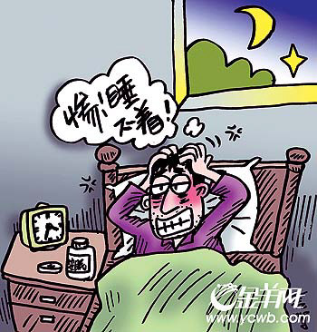
睡眠障碍（sleep disorder）
是指睡眠量及质的异常，或在睡眠时发生某些临床症状，也包括影响入睡或保持正常睡眠能力的障碍，如睡眠减少或睡眠过多，以及异常的睡眠相关行为。

Slide 5
分 类
睡眠
障碍
睡眠失调：
失 眠
嗜 睡
发作性睡病
睡眠-节律障碍
睡眠失常：
睡 惊
梦 魇
睡行症

Slide 6
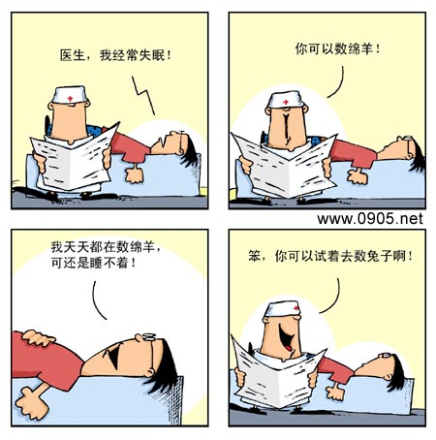
失眠（insomnia）
通常是指患者对睡眠时间和（或）质量不满足并影响白天社会功能的一种主观体验。
常伴有：头昏目眩、心悸气短、体倦乏力、躁易怒、注意力不集中、健忘、效率下降等不适症状。
入睡困难、多梦、
易醒、早醒
通宵不眠、醒后疲乏

Slide 7
嗜睡（hypersomnia）
白天睡眠过多，或醒来时达到完全觉醒状态的过渡时间延长的情况。
睡眠过多现象并非由于睡眠不足或存在发作性睡眠等其他神经精神疾病所致，而是常与心理因素有关。
嗜睡
表现白天睡眠时间过多，醒转时想达到完全觉醒状态非常困难，醒转后常有短暂的意识模糊，可伴有抑郁情绪。
部分可有白天睡眠发作，发作前有难以控制的困倦，常影响工作，学习和生活，为此感到苦恼，焦虑。

Slide 8
发作性睡眠（narcolepsy）
是指不可抗拒的突然发生的睡眠，并伴有猝倒症、睡眠瘫痪和入睡幻觉，是一种特殊的睡眠障碍。
四肢无力,猝然倒地，意识清楚，历时短暂，常发生于大笑、恐惧或焦虑之后。
入睡前有与梦境相似的视、听幻觉，伴有恐惧感
入睡时或刚睡醒后四肢不能活动，但睁眼、呼吸甚至说话如常，历时数分钟至数小时，可有濒死感
入睡前幻觉
睡眠瘫痪
猝倒症

Slide 9
其他类型睡眠障碍
1
睡眠过多
2
睡眠剥夺
3
睡行症-梦游症
4
梦 魇
5
夜 惊
6
遗 尿

Slide 10
睡眠过度（hypersonmnias）
表现为过多的睡眠，可持续几小时或几天，难以唤醒。
特点：睡眠开始时无REM期，整个睡眠中NREM和REM睡眠期与正常睡眠相似。
脑部
疾病
糖尿病
镇静剂过多
焦虑
忧郁

Slide 11
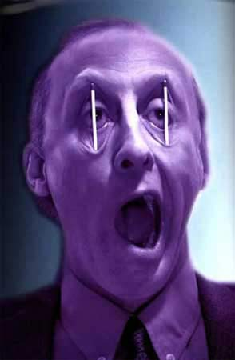
睡眠剥夺（sleep deprivation）
是睡眠时间和睡眠时相的减少。
总睡眠剥夺
部分睡眠剥夺
选择性睡眠剥夺
睡眠片段
恢复性睡眠
长期的睡眠剥夺，引起长期心情不佳，情绪不稳，容易冲动，带来一些心理问题影响人际和谐，特别是年轻人，在个性形成阶段危害很大。
严重的社会问题

Slide 12
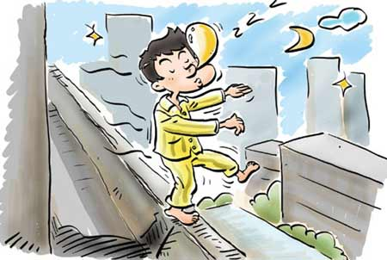
梦游症（sleep walking）
是指睡眠中突然爬起来进行活动，而后又睡下，醒后对睡眠期间的活动一无所知。又称夜游症、梦行症、睡行症
梦游症不是发生在梦中，而是发生在睡眠的第3-4期深睡阶段，此阶段集中于前半夜。故夜游症通常发生在入睡后的 前2-3小时。

Slide 13
梦魇（nightmare）
指在睡眠中被噩梦突然惊醒，醒后仍有短暂的意识模糊，情绪紧张、心悸、面色苍白或出冷汗。对梦境中的恐怖内容能回忆片段，发作后可依然入睡。
白天受到惊吓
过度兴奋
胸前受压
呼吸道不畅
胃部膨胀感等。
暂时性——后果不严重
持续性——精神疾病的症状

Slide 14
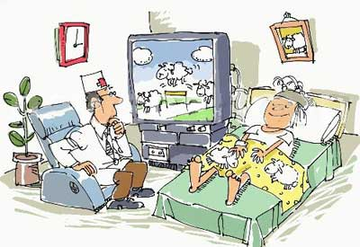
睡惊（night terrors）
现为睡眠中突然惊醒，两眼直视，表情紧张恐惧，呼吸急促，心率增快，伴有大声喊叫，躁动不安，发作历时1~2分钟，发作后又复入睡，晨醒后对发作不能回忆。
睡眠开始15~30分钟内出现，属于NREM期，是一种“觉醒障碍”。

Slide 15
遗尿(bedwetting)
指5岁以上的儿童仍不能控制排尿，在日间或夜间反复出现不自主的排尿。
原发性——未建立排尿控制，家族遗传
继发性——形成正常排尿习惯后，又出现遗尿
主要因素：
遗传因素
睡眠机制障碍
泌尿系统解剖或功能障碍
控制排尿的中枢神经系统发育迟缓

Slide 16
掌握自己的睡眠模式
下面有10个问题，答案都是四种：A经常，B有时，C很少，D从未。请根据自身情况一一作答，可帮你了解自己的睡眠模式。
1、睡眠时间很不规律，不能按时上床睡眠。
2、工作或娱乐至深夜。
3、躺在床上脑子里全是白天见过的人和发生的事，难以入睡。
4、入睡后稍有动静就能知道。
5、整夜做梦，醒来时觉得很累。
6、很早就醒来，而且再也睡不着了。
7、有点不顺心的事就彻夜难眠。
8、换个地方就难以入睡。
9、一上夜班就睡眠不好。
10、使用安眠药才能安然入睡。（选A记5分，B记2分，C记1分，D记0分）
总分＞20分以上为严重睡眠障碍；5~20分说明睡眠质量比较差；＜5分说明睡眠质量良好。 如果你的累计得分在5分以上，特别是有A项得分，需要高度重视，想办法改善睡眠状况。

Slide 17
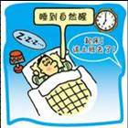
护理措施
满足患者身体的需要
减轻患者的心理压力
创造良好的睡眠环境
合理使用药物
建立良好的睡眠习惯
做好晚间护理

Slide 18
重视睡眠问题
提高生命质量
Thank You !

